Slide 1
جامعة المجمعة كلية التربية بالزلفي
اسم المدرب: ماجدة حسام الدين سيد
القسم: العلوم التربوية
التخصص الدقيق: مناهج وطرق تدريس اللغة العربية
عنوان الدورة : البحث العلمي في ظل عالم متغير
الفئة المستهدفة :أعضاء هيئة التدريس

Slide 2
Majmah university
Faculty of education at Alzulfi
Name: magda hossam al din sayed
Department: Educational sciences
Adress of training course : scientific research in variable world
Category target:faculty staff members

Slide 3
البحث العلمي في ظل عالم متغير
دورة للدكتورة :ماجدة حسام الدين
أستاذ المناهج وطرق التدريس المساعد

Slide 4
مقدمة
يعيش عصرنا الحالي تغيرات علمية سريعة تكشف عنها الأبحاث والاكتشافات العلمية في مختلف الميادين ولذلك أصبح مفهوم التغيير مألوف لدى الباحثين بحيث يتقبلوا كل جديد ويتعايشون معه بكل مرونة وتفهم دون معارضة التغيير ومحاولة رفضه

Slide 5
الإسلام يشيد بأهمية العلم والعلماء
أكد القرآن الكريم في أكثر من آية على أهمية طلب العلم كما وضح المنزلة العظيمة التي يفوز بها طالب العلم أو الباحث الأمر الذي شوق الباحثين على طلب العلم طمعا فيما ينتظرهم من ثواب من المولى عز وجل فقد قال جل شأنه بسم الله الرحمن الرحيم (شهد الله أنه لا إله إلا هو والملائكة وأولو العلم قائما بالقسط لا إله إلا هو العزيز الحكيم ) سورة آل عمران الآية 18
فانظر كيف بدأ سبحانه بنفسه وثنى بالملائكة ثم ذكر أهل العلم بعد ذلك مباشرة وكفى بهذا شرفا وتكريما وفضلا للعلماء

Slide 6
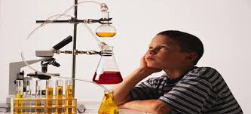
أحدث الأبحاث التي أحدثت تغييرا جذريا في بعض المجالات
سعى الباحثون إلى الوصول إلى الحقائق العلمية التي تحقق نفعا للبشرية في شتى العلوم الطبيعية والإنسانية ولن تتوقف حركة البحث إلى أن تقوم الساعة الأمر الذي أدى إلى تغيير المفاهيم العلمية القديمة وتبني الأفكار الجديدة بما تحققه من نفع وفائدة وتوفير الوقت والجهد لجميع الأفراد وسوف نستعرض بعض المجالات التي حدث فيها التغيير فيما سيأتي :

Slide 7
أولا في المجال الطبي صمامات صناعية للقلب وجوارب للوقاية من جلطات الساقين
- عانى مرضى القلب والمصابون بجلطات الساقين من نقص في الأجهزة والمعدات الطبية فضلا عن محدودية الأيدي الخبيرة المدربة على إجراء العمليات الدقيقة
وفي العصر الحديث حدثت ثورة في المجال الطبي من حيث المعدات والأجهزة والعقاقير
فنجد أن الشخص الذي يعاني من حدوث نوبات قلبية بسبب تضرر صمام قلبي نتيجة حمى روماتيزمية أصبح لديه الفرصة في زراعة صمام اصطناعي

Slide 8
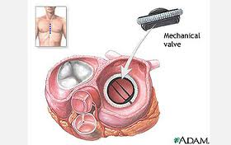
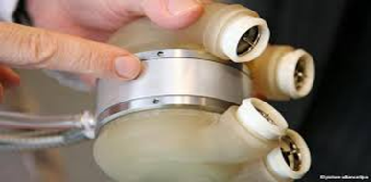
شكل الصمام الاصطناعي
ليحل محل الصمامات المتضررة كذلك أصبح من الممكن للمريض بانسداد الشرايين أن يستبدل شرايينه ويركب دعامات دوائية وغير دوائية الأمر الذي جدد الأمل عند مرضى القلب ليعيشوا حياة شبه طبيعية

Slide 9
الجوارب الداعمة تقلل من مخاطر جلطة الساقين
استحدث منتجو المعدات الطبية جوارب داعمة تساعد على دوران الدم في الساقين بشرط أن يمد المريض ساقيه بين الحين والآخر ويحرك أصابع قدميه ليساعد الدم الموجود في الساقين على الرجوع إلى القلب (1)
_________________________________
1)الموسوعة الطبية للأسرة بالاشتراك مع الكلية الملكية البريطانية للأطباء ، Royal college of general practitionersعمادة شئون المكتبات ،1998،ص38

Slide 10
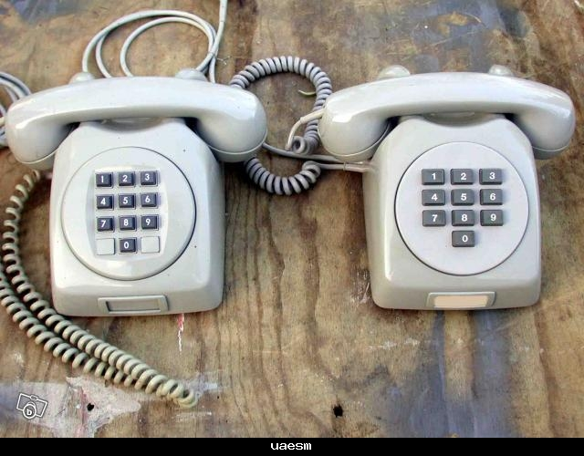
ثانيا في مجال الاتصالات والانترنت والتسوق الإلكتروني
ولكي نعرف قيمة الأبحاث العلمية الحديثة لا بد أن نعرف كيف كنا في الماضي وإلى أي وضع وصلنا في الحاضر لذلك حرصت الباحثة على إظهار الصورتين حتى يتسنى للقارئ أن يتخذ حكما موضوعيا ويقول الشاعر في هذا الشأن :
الضد يعرف حسنه الضد .... وبضدها تتميز الأشياء
وفي ضوء ما سبق نجد أن وسائل الاتصال في الماضي انحصرت في جهاز التليفون الثابت والذي يصعب نقله من مكان إلى مكان كما كان البيع والشراء يتم من خلال التعامل المباشر ومن خلال الدفع الفوري للنقود يدا بيد

Slide 11
التسوق الإلكتروني يحقق أماني الكثيرون
يمكن أن يشترك الفرد في المزادات الإلكترونية والتي تمكن المشتري من الحصول على سلع قيمة جدا بأسعار زهيدة كما تسمح أيضا للمستهلكين بتبادل الخبرات والآراء بخصوص المنتجات والخدمات عبر مجتمعات إلكترونية وبذلك يستطيع الأفراد ذوو الدخل المنخفض شراء هذه البضائع وهو ما يعني رفع مستوى معيشتهم كما تقدم هذه الأسواق معلومات عن السلع للمستهلك خلال ثوان، فضلا عن تقديمها الخيارات للمستهلك الذي يستطيع أن يصل إلى منتجات أو شركات غير متوفرة بالقرب منه(2)

Slide 12
الدعوة إلى الله من خلال الشبكة العنكبوتية
كانت الدعوة إلى الله ونشر تعاليم الدين تتم قديما في المساجد ودور تحفيظ القرآن أما الآن ومع تقدم الأبحاث الخاصة بتصميم المواقع الإلكترونية أصبح بإمكان أي فرد التسجيل في بعض المواقع الإلكترونية ثم التواصل من خلال المجموعات أو داخل المنتديات ومن أشهر المنتديات النسائية تلك التابعة لشبكة عالم حواء وهناك مجموعة بريدية خاصة لشبكة بيت حواء النسائية وتشمل موضوعات الدعوة إلى الله – الحياة الزوجية – هموم الفتيات

Slide 13
تبادل النقاش المثمر في المنتديات
ويستضيف المجموعة موقع جوجل ويحق لأي شخص الاشتراك فيها ولا يمكن النظر لمحتويات المجموعة إلا من أعضائها فقط(3)
____________________________
2) فداء حسين أبو دبسة (2012) تصميم الإعلان والترويج الإلكتروني ، مكتبة المجتمع العربي للنشر ،عمان ، الأردن ، ص164
3) لولوة سليمان محمد (2011) الدعوة إلى الله في المواقع النسائية في شبكة المعلومات العالمية ، مدار الوطن للنشر ، الرياض ، المملكة العربية السعودية ،ص43

Slide 14
ثالثا في المجال التربوي فيما يتصل باكتشاف معوقات التفكير والإبداع
كانت المناهج قديما مكدسة بالمعلومات التي يلقنها المعلم للطلاب وليس للطالب دور في عملية التعلم إلا أن يستقبل المعلومات ويختزنها في عقله ومع البحث والدراسة العملية والميدانية التي أجريت على الطلاب اكتشف الباحثون في المجال التربوي أن المعلومات المتضمنة في المناهج لن تكون كافية ليتعلم الطالب مهارات التفكير

Slide 15
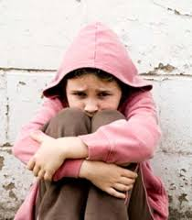
عقبات تعوق التفكير الإبداعي عند الطلاب
1- القيود المفروضة من الآخرين وذلك أن يقوم المعلم بفرض قيود على الآخرين أثناء تفكيرهم في المشكلات أو تعاملهم معها مثل أن يصدر حكما مسبقا على مسألة أو موضوع من الموضوعات المطروحة للمناقشة فيقول مثلا أرى أن الأشخاص المبصرين لديهم بصيرة أكثر من غير المبصرين

Slide 16
تابع العقبات التي تعوق التفكير الإبداعي
2- الخوف من سخرية الآخرين : وهو التسليم الكامل للافتراضات وأخذ الأمور على علاتها أو كمسلمات ويقوم بهذه الأمور الشخص المنقاد ضعيف الشخصية حيث يبتعد عن الأخذ بآراء الآخرين ويتبع ما يملى عليه اتباعا حرفيا خوفا من الوقوع في الخطأ
3- التسرع في تقويم الأفكار : وهي من العوائق الأساسية في عملية التفكير والإبداع ، ومن العبارات التي عادة ما تفتك بالفكرة في مهدها ما نسمعه عند طرح فكرة جديدة مثل :

Slide 17
إحباط الفكرة يؤدي إلى تجمد التفكير
لقد جربنا هذه الفكرة من قبل ،من يضمن نجاحها هذه الفكرة سابقة لوقتها ، أو هذه الفكرة لن يوافق عليها المسئولين(4)
_____________________________________
4) مندور عبد السلام فتح الله (2008) ،تنمية مهارات التفكير الإطار النظري والتطبيق العملي ، الرياض ، دار النشر الدولي ، ص42

Slide 18
التحول الرقمي لتعزيز التعليم والتعلم في مؤسسات التعليم العالي
- بالنظر إلى وسائل البحث العلمي التقليدية نجد أنها كانت تقتصر على الكتب والمراجع الورقية
أما بعد التطوير الذي حدث في المجال التقني والبحثي نجد أن هناك عدة تغيرات أهمها :
- اتصال الجامعات بقواعد البيانات البحثية العالمية موقعericالتربوي مواقع جامعات أمريكا وبريطانيا
- طرح المشروعات البحثية المبرمة ونتائجها في مختلف المجالات (أكاديمية البحث العلمي بالقاهرة )
- توفير البرمجيات البحثية

Slide 19
برامج الفهرسة والترجمة تعين الباحث المبتدئ
- توفير البرامج التي تساعد على إعداد الأوراق البحثية مثل البرامج التي ترتب المراجع وبرامج الترجمة أو التي تهيكل البحث بأكمله طبقا لمتطلبات كل مجلة علمية وناشر(5)
_____________________________________
5) مجدي قاسم وآخرون(2013) ،تحسين فاعلية التعليم العالي باستخدام التكنولوجيا رؤية مستقبلية ،دار الفكر العربي ، القاهرة ،ص95

Slide 20
رابعا :معايير جديدة لجودة المنتجات في المجال التجاري الخاص بالشركات والمصانع
كانت جاذبية المنتج وكثرة إقبال المشترين عليه أحد مؤشرات جودة المنتج في الأعوام الماضية أما مع تطور البحث في مجال جودة المنتجات وتطبيق معايير الجودة في المصانع ISO)) تغيرت المعايير التي يستند إليها في الحكم على جودة المنتجات
فنجد فوز شركة( آفون )للمنتجات الغذائية والتي تقع في إقليم آفون الشمالي في الولايات المتحدة الأمريكية بجائزة الأهلية العالمية لعام 1997وذلك

Slide 21
المنتج الأفضل هو الخالي من النفايات
لوصولها إلى نفايات ذات درجة الصفر في الجراثيم أي أن منتجاتها كانت خالية تماما من الجراثيم ولذلك كانت تنتج الشركة 15000طبخة يوميا بدون أي نفايات كما خفضت الشركة معدل الحوادث المسجلة في السلامة المهنية بمعدل 59%عن العام الماضي (6)
____________________________________
6) جون ر 0 كاتز نباخ تعريب محمد حسن شموط (2002) ، الأداء المتميز : التوافق بين العقل والقلب ، مكتبة العبيكان بالتعاقد مع هارفارد بزنس سكول برس ، الرياض ، المملكة العربية السعودية ،ص 127

Slide 22
خامسا التقدم في العلوم العصبية
لم يكن البحث متطورا في الماضي في مجال العلوم العصبية حيث كان الاهتمام الأكبر يبديه الباحثين للعلوم الفسيولوجية والتي تعنى بأعضاء الجسم وخلاياه وما تصيبها من علل وكيفية علاجها
أما في العصر الحديث أصبحت هناك أبحاث تركز على الجهاز العصبي مثل الدراسة التي نشرها الباحثون في مجلة العلوم العصبية والتي مفادها أن الدماغ يتعامل مع الأخبار السارة بشكل أسرع من تعامله مع الأخبار السلبية وأظهرت الدراسة

Slide 23
التفاؤل يساعد على الوقاية من الأمراض
أن القسم الأمامي من الدماغ ينشط أكثر عند تلقي الأخبار السارة المفرحة ،
كما ثبت أيضا أن الاحتفاظ بنظرة متفائلة له آثار إيجابية واضحة على صحة الفرد حيث أظهرت الدراسة والتي شملت 100ألف امرأة أن نسب الإصابة بمرض السرطان والوفاة أقل لدى اللواتي لديهن نظرة متفائلة (7)
____________________________________
7) سؤدد فؤاد الألوسي (2012) سوفت وير العقل البشري ،دار المعتز للطباعة ، عمان ، الأردن ، ص282

Slide 24
سادسا في مجال الأدوية والعقاقير
- لم نتوصل في الماضي إلى مكونات الأغذية الأساسية أو عرفنا الفرق بين الفيتامينات وأهميتها للجسم
بينما توصلت الأبحاث الحديثة إلى احتواء التفاح على ثروة من فيتامين ج واحتواءه على كمية كبيرة من فيتامين ب المفيد جدا لعمل الجهاز العصبي ولهذا نجد أن عصير التفاح وعصير بعض الفواكه الأخرى احتل في أمريكا وسويسرا مكانة (كشراب العمل ) وحاولت هذه الدول التخلص من المشروبات الكحولية (كالخمور ) والاستعاضة عنها بشراب خال من الكحول كعصير الفاكهة والتفاح

Slide 25
فوائد التفاح كدواء يساعد في علاج الحمى والروماتيزم والتهاب الأعصاب
- نرى أن التفاح يساعد على الهضم ويقاوم داء النقرس والروماتيزم المزمن والحصيات الكلوية والمرارية ونقيع التفاح يخفف من آلام الحمى ومفيد للكليتين والمثانة وله فوائد للصدر ومهدئ للسعال
وعصير التفاح له فوائد جمة في صيانة الأوعية الدموية كما يزيد نشاط القلب وهو فعال في حالة التهاب الأعصاب الحاد والوهن القلبي وأمراض الكبد(8)
_____________________________________
8) صبري القباني (2001) ، الغذاء لا الدواء ، دار العلم للملايين للنشر ، بيروت ،لبنان ،ص74

Slide 26
سابعا في مجال الإعاقات وذوي الاحتياجات الخاصة
عانى المعاقين في الماضي من قلة وعي المجتمع بخصائصهم واحتياجاتهم الأساسية مما جعل الإعاقة عقبة في طريق تقدمهم بينما اهتم العلماء في العصر الحديث بهذه الفئة وتوفير كافة احتياجاتهم المادية والمعنوية والتعليمية

Slide 27
نظارة ناطقة للمكفوفين
فقد اخترع أحدهم نظارة صوتية للمكفوفين يستعيضوا بها عن المرافق في بعض الأحيان كما اخترع آخر جهاز تنبيه يوضع على محيط الرأس أو حول العنق لينبه الكفيف إذا استدعى الأمر حتى لا يصطدم بما أمامه (9)
___________________________________
9) فاروق الروسان (1996) سيكولوجية الأطفال غير العاديين ،دار الفكر ، عمان ،الأردن ، ص13

Slide 28
الميكروسكوب الرباعي أحدث اختراعات د زويل
أدخل د زويل العالم المصري الشهير البعد الرابع لرؤية حركة الالكترونات داخل الخلية واستطاع فعلا أن يرصد تكون البروتين داخل الخلية وجاري البحث لرؤية التفاعلات التي تتم داخل الخلية حيث يمكن رصد الزمن الحقيقي للتفاعلات

